Slide 1
PROJETO INTEGRADOR II • APRESENTAÇÃO DOS PROJETOS
MAPPA
Modelador Analítico de Painéis para Prevenção de Acidentes
Transformando dados públicos de acidentes em decisões de segurança viária
Equipe
João Vitor Velozo • Danilo Lisboa • Igor Cavalcante
Notes:
Abertura: apresente o nome do time, o nome do produto e uma frase de impacto sobre o problema (ex.: quantidade de acidentes registrados no recorte DF/Entorno). Tom direto, sem ler o slide.

Slide 2
O Problema
A PRF disponibiliza bases oficiais e públicas sobre acidentes em rodovias federais — mas os dados brutos exigem tratamento antes que qualquer padrão relevante possa ser identificado.
RECORTE GEOGRÁFICO
Rodovias federais do DF e Entorno
No recorte das rodovias federais do DF e Entorno (BR-020, 040, 060, 070 e 080), essa dificuldade atrasa a identificação de trechos críticos, horários de risco e causas recorrentes.
BR-020
BR-040
BR-060
O desafio de software
BR-070
Organizar, tratar e apresentar os dados de forma integrada — permitindo que o usuário explore múltiplas dimensões e obtenha uma visão objetiva da segurança viária.
BR-080
MAPPA — Modelador Analítico de Painéis para Prevenção de Acidentes
02
Notes:
Contextualize o problema com um dado real, se disponível (ex.: número total de registros da base usada). Explique por que dados brutos da PRF não bastam por si só.

Slide 3
Visão do Produto
Modelo Lean Inception — Roman Pichler
Para gestores de mobilidade, supervisores de fiscalização e pesquisadores, cujo maior desafio é interpretar rapidamente grandes volumes de dados brutos de acidentes, o MAPPA é uma plataforma analítica que transforma dados públicos da PRF em indicadores, gráficos e mapas prontos para uso. Diferentemente de planilhas e relatórios manuais, o MAPPA entrega análises interativas e atualizadas em poucos cliques.
MAPPA — Modelador Analítico de Painéis para Prevenção de Acidentes
03
Notes:
Leia a visão em voz alta, pausando nas partes em negrito. Essa frase resume o produto inteiro — é a mais importante da apresentação.

Slide 4
Persona
1
PERFIL
MA
Formação em Engenharia Civil, atua na Secretaria de Mobilidade, acompanha indicadores de várias rodovias ao mesmo tempo.
2
COMPORTAMENTOS
Toma decisões orientadas por dados, mas tem pouco tempo disponível; prefere painéis visuais a planilhas extensas.
3
NECESSIDADES
Marcos Andrade
Precisa identificar rapidamente trechos e horários críticos para direcionar ações preventivas e fiscalização.
42 anos • Gestor de Mobilidade Urbana do DF
4
DORES
Engenheiro civil, trabalha há 12 anos com planejamento viário e políticas de segurança no trânsito.
Perde tempo cruzando manualmente arquivos brutos da PRF; dificuldade em comparar rodovias e períodos de forma visual.
MAPPA — Modelador Analítico de Painéis para Prevenção de Acidentes
04
Notes:
Apresente a persona como uma pessoa real: dê contexto rápido (quem é, o que faz) antes de entrar nas necessidades e dores. Isso humaniza o problema para a banca.

Slide 5
Jornada do Usuário
Do primeiro acesso à ação preventiva
1
2
3
4
5
Acessa o dashboard
Filtra por rodovia e período
Visualiza indicadores
Identifica o trecho crítico
Direciona a ação preventiva
Marcos abre o MAPPA no navegador
Seleciona a BR e o intervalo de interesse
Consulta gráficos, ranking e mapa
Cruza causa, horário e severidade
Usa a análise para embasar decisões
MAPPA — Modelador Analítico de Painéis para Prevenção de Acidentes
05
Notes:
Narre a jornada como uma pequena história (persona + verbo de ação em cada passo). Aponte que o passo 5 é o momento em que o produto gera valor real de negócio.

Slide 6
Produto É, Não É, Faz, Não Faz
Definindo limites claros para o escopo do MVP
É
NÃO É
Ferramenta analítica e acadêmica
Painel de indicadores sobre acidentes
Apoio à interpretação de dados públicos
Sistema de previsão de acidentes
Substituto de sistemas oficiais de fiscalização
Fonte primária de dados (depende da PRF)
FAZ
NÃO FAZ
Trata, consolida e organiza os dados
Gera indicadores, gráficos, ranking e mapa
Permite filtros combinados por dimensão
Não emite autuações ou multas
Não substitui investigação policial
Não garante cobertura de 100% das ocorrências
MAPPA — Modelador Analítico de Painéis para Prevenção de Acidentes
06
Notes:
Esse slide costuma gerar boas perguntas da banca. Use-o para deixar claro, de forma proativa, o que o MAPPA não se propõe a fazer — isso mostra maturidade de escopo.

Slide 7
MVP — Funcionalidades Priorizadas
Funcionalidades prioritárias do MVP — verificadas em execução local
US01
Filtrar acidentes por rodovia e período
MUST ✓
Identifica trechos críticos rapidamente
US02
Visualizar indicadores consolidados
MUST ✓
Acidentes, feridos e mortos em um só painel
US03
Tratar automaticamente os dados da PRF
MUST ✓
ETL garante dados confiáveis para análise
US06
Visualizar gráficos por causa e horário
MUST ✓
Identifica padrões recorrentes de ocorrência
MAPPA — Modelador Analítico de Painéis para Prevenção de Acidentes
07
Notes:
Deixe claro que este é o recorte mínimo que já entrega valor sozinho — o restante do backlog (mapa, ranking, filtros combinados) são incrementos pós-MVP.

Slide 8
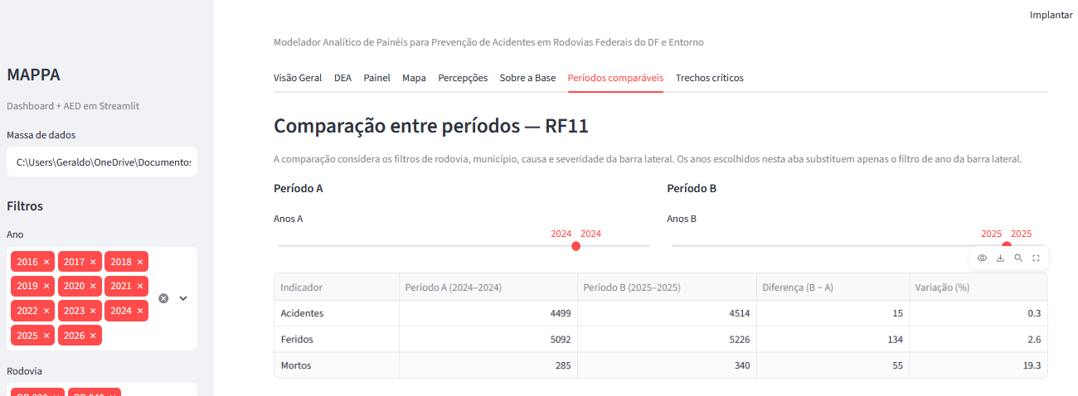
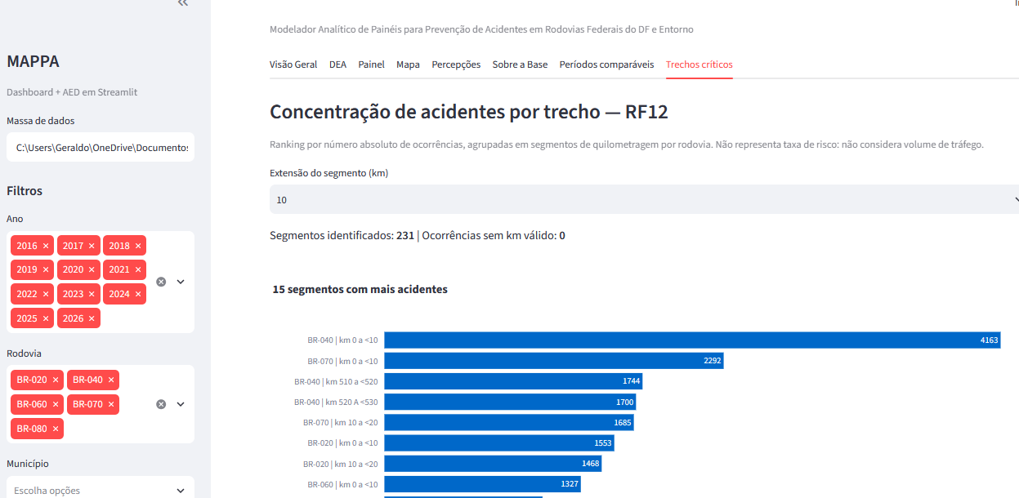
Demonstração do Protótipo — RF11
Comparação entre períodos: 2024 e 2025
Acidentes: 4.499 → 4.514 (+0,3%) | Feridos: 5.092 → 5.226 (+2,6%) | Mortos: 285 → 340 (+19,3%)
Captura real do dashboard em execução local • Dados processados da PRF
Notes:
IMPORTANTE: substitua o placeholder por um print real (ou faça a demonstração ao vivo trocando para o navegador). Esta é a parte mais convincente da apresentação — não pule.

Slide 9
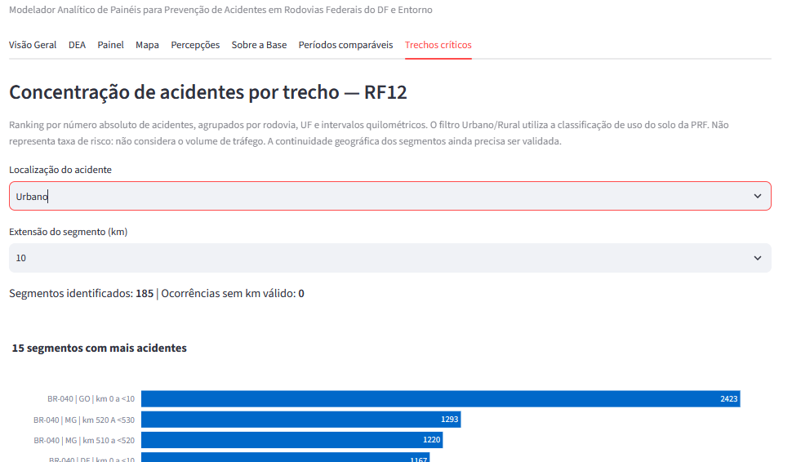
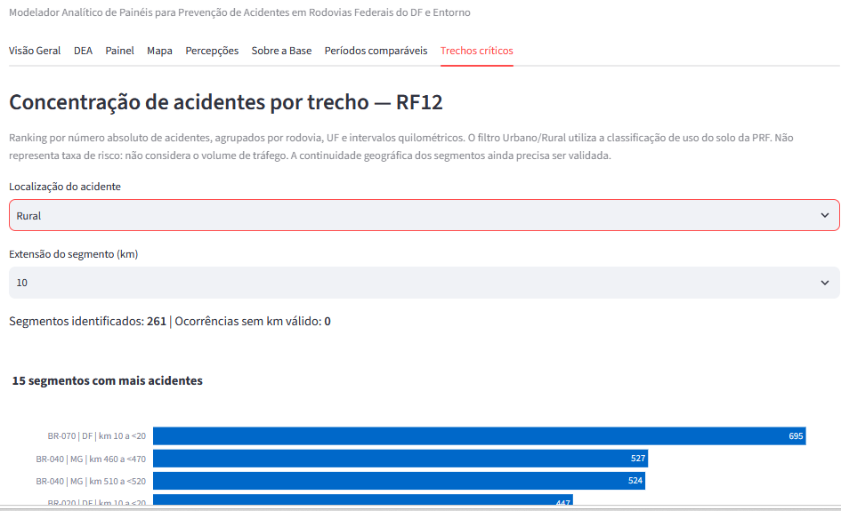
Demonstração do Protótipo — RF12
Trechos críticos: filtro por classificação Urbana ou Rural
Área urbana — BR-040/GO km 0–10: 2.423
Área rural — classificação da PRF
O mesmo intervalo BR-040/GO km 0–10 soma 2.612 ocorrências: 2.423 urbanas e 189 rurais.
A classificação é a do campo uso_solo; não mede distância até cidades.
Ranking por BR, UF e intervalo de km; não é taxa de risco. Continuidade geográfica ainda pendente de validação.

Slide 10
Cronograma em Sprints
Situação verificada em 08/10/2026 — evolução local do projeto
1
2
3
4
5
Sprint 1
Sprint 2
Sprint 3
Sprint 4
Sprint 5
Revisão da base e ETL
Indicadores e gráficos
Ranking, mapa e filtros
Testes e desempenho
Documentação e
entrega final
Concluído
Concluído
Demonstrado
Em andamento
Previsto
17/08 a 30/08/2026
31/08 a 13/09/2026
14/09 a 27/09/2026
28/09 a 18/10/2026
19/10 a 30/11/2026
Sprint 4: testes executados; verificações de interface e integração ao repositório ainda pendentes.
MAPPA — Modelador Analítico de Painéis para Prevenção de Acidentes
09
Notes:
Atualize os marcadores de sprint concluída/planejada antes de apresentar, refletindo o progresso real da equipe.

Slide 11
Processo: Lean Inception Aplicado
A trilha que guiou a construção do MAPPA
01
→
02
→
03
→
04
→
05
Visão do
Produto
Persona &
Jornada
Produto É /
Não É
MVP &
Backlog
Priorização
& Sprints
Principal aprendizado
Seguir a trilha do Lean Inception ajudou a equipe a decidir o que NÃO fazer primeiro — reduzindo o escopo inicial ao que realmente entrega valor ao gestor de mobilidade, sem perder a visão de longo prazo do produto.
MAPPA — Modelador Analítico de Painéis para Prevenção de Acidentes
10
Notes:
Use este slide para amarrar teoria e prática: mostre que cada etapa do Lean Inception (visto em aula) gerou um artefato concreto do projeto MAPPA.

Slide 12
Evidências de Execução e Testes
Resultados locais verificados em 08/10/2026 — não representam homologação final
ETL e dados
Verificações automatizadas
11 arquivos de origem (2016–2026)
48.876 acidentes • 55.118 feridos • 3.279 mortes
Arquivos gerados, colunas, totais e agregações: OK
Recortes e coordenadas do mapa: OK
Evoluções do PI II
Transparência e exportação
RF11: comparação entre anos demonstrada
RF12: trechos críticos por faixas de 10 km demonstrados
RF13: fonte e data de modificação local exibidas
RF14: exportação PNG de gráfico demonstrada
Ainda pendente: simular falha por arquivo ausente, revisar toda a interface e integrar a versão ampliada ao repositório PI II.
MAPPA — Modelador Analítico de Painéis para Prevenção de Acidentes
11

Slide 13
Obrigado!
Dúvidas sobre o MAPPA?
github.com/Danilo698/PI-2---Projeto-MAPPA
Notes:
Encerre reforçando o repositório do projeto e abrindo espaço para perguntas. Tenha as telas do protótipo prontas para reabrir caso a banca peça mais detalhes.

